Slide 1
СМУТА

Slide 2
Смута
-
эпоха социально-политического, экономического и династического кризиса, на рубеже XVI-XVII веков, сопровождавшегося народными восстаниями, правлением самозванцев, разрушением государственной власти, польско-шведской интервенцией.

Slide 3
Причины смуты:
Династический кризис;
Экономический кризис;
Социальный кризис;
Кризис власти.
Появление самозванца
Таким образом, Россия в XVII веке оказалась на грани грандиозного социального взрыва. Нестабильной ситуацией в стране поспешили воспользоваться западные соседи - Речь Посполитая и Швеция. Они были заинтересованы в завоевании западных земель России.

Slide 4
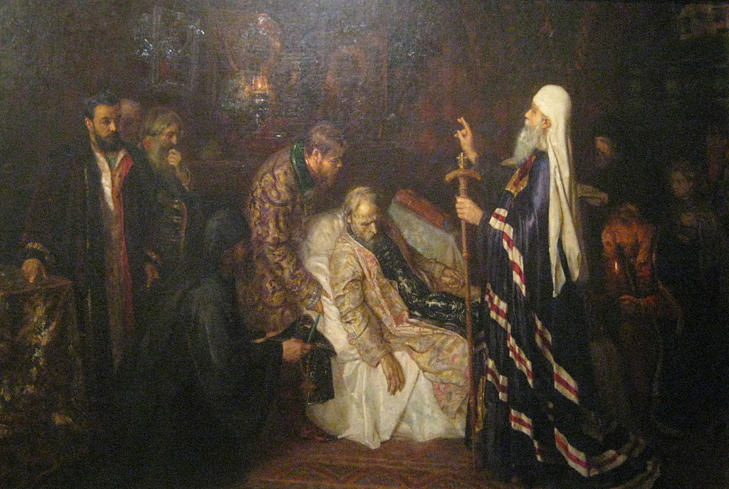
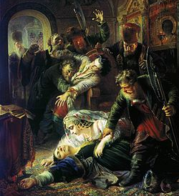
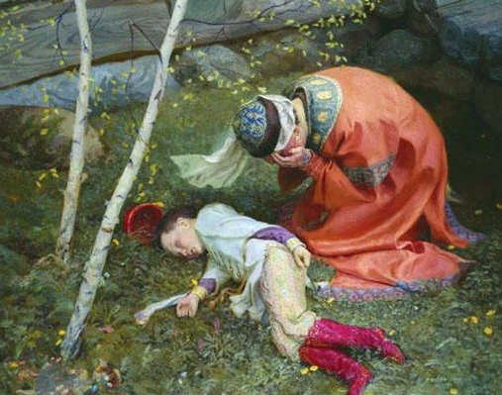
Смерть Ивана Грозного и двух его сыновей Федора и Дмитрия привели к пресечению правящей династии Рюриковичей

Slide 5
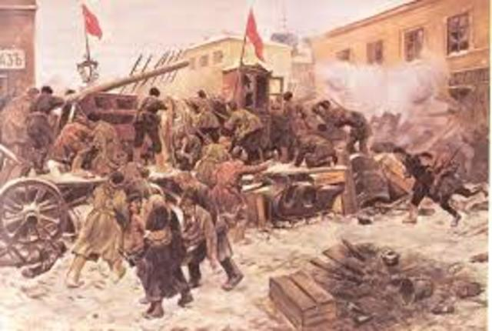
1601-1603 гг. – неурожайные годы.
1603 - 1604 гг. - Восстание под предводительством казака Хлопка Косолапа.

Slide 6
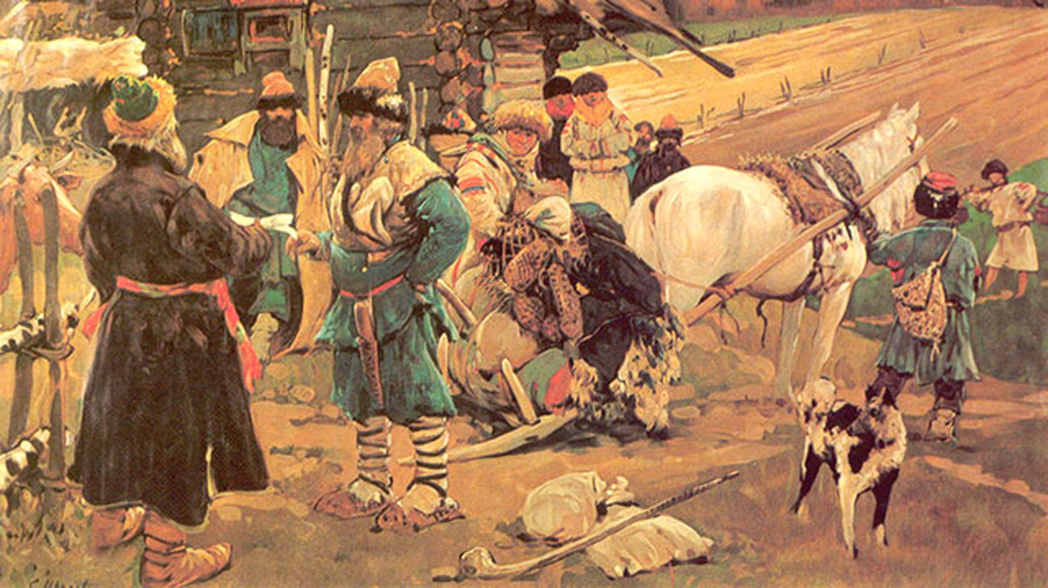
Недовольство крестьян – усилением налогового гнета; дворяне – желание увеличить свои земельные наделы и получения новых привилегий.

Slide 7
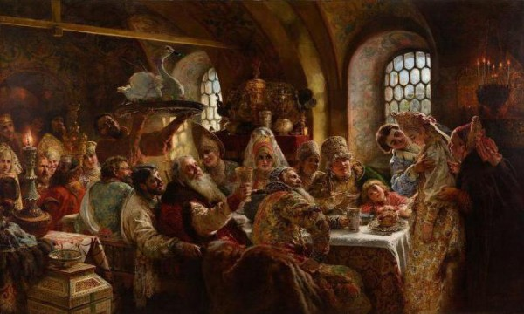
Стремление боярских группировок за управление страной

Slide 8
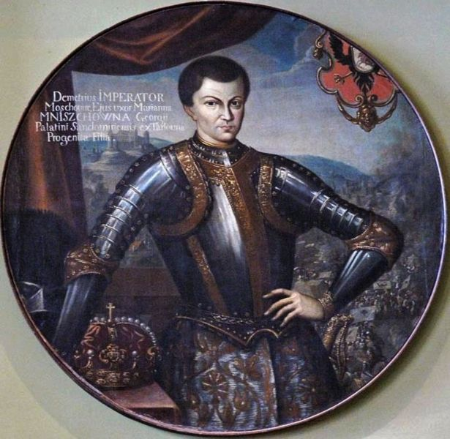
Первый самозванец. Лжедмитрий I
По всей Москве поползли слухи, что царевич Дмитрий жив, и скоро появится и облегчить жизнь народа. Так случилось в 1601 году в Польско-Литовском государстве объявился «чудом выживший» царевич Дмитрий. Это был беглый монах Григорий Отрепьев. Он был смел, обладал живым умом без устали раздавал обещания.
Сигизмунду III – Смоленск,
Папскому посланцу - свободу католической пропаганды в Москве и унию православной церкви с католической во главе с Папой.
Самозванец даже тайно принял католичество.

Slide 9
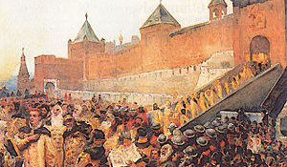
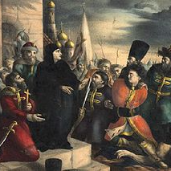
Первый самозванец
В конце 1604 г. Лжедмитрий I вторгся в пределы Русского государства.
В 1605 г. под Добрыничем русские войска нанесли Лжедмитрию поражение.
В середине апреля 1605 г. умирает Борис Годунов.

Slide 10
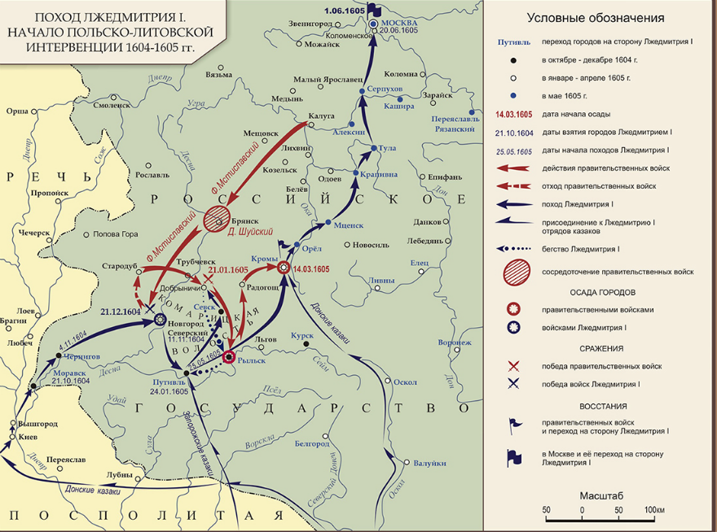

Slide 11
Причины популярности самозванца
Бояре с его помощью хотели избавиться от Бориса Годунова
Дворяне хотели получите привилегии боярства
Крестьяне хотели отмены урочных и заповедных лет
Казачество хотело стать привилегированным сословием

Slide 12
Смерть самозванца
Умело пользуя недовольство простого люда новым царем, боярская верхушка организовала заговор. В ночь на 17 мая 1606 года подняв набатным звоном московский народ, бояре-заговорщики ворвались в кремль, схватили Лжедмитрия и убили его. Труп самозванца был выставлен на красной площади для поругания. Через трое суток его сожгли, пеплом зарядили пешку и выстрелили в сторону Польши – страны откуда он пришёл.

Slide 13
Причины свержения Лжедмитрия I :
Поляки не получили обещанные им территории
Невыполненные обещания, данные им дворянам, казакам, крестьянам
Нецарское поведение Лжедмитрия
Введение в стране польских манер
Свадьба с М. Мнишек

Slide 14
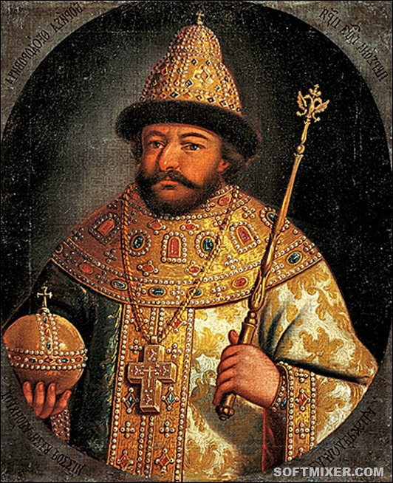
«Боярский царь»
Василий Шуйский (1606-1610)
Был избран не всем народом, а в результате сговора узкого круга лиц.
Человек знатный и уже поживший, не отличался ни широтой кругозора, ни благородством.
При восшествии на престол дал боярам Крестоцеловальную запись.

Slide 15
Работа с документом “отрывок из Крестоцеловальной записи царя Василия Шуйского” (1606 год).
«Божиею милостью мы, великий государь царь и великий князь Василий Иванович всея Русии, щедротами и человеколюбием славимаго бога и за молением всего освященного собора, и по челобитью и прошению всего православного христианства, учинилися есьмя во отчине прародителей наших, на Российском государстве царем и великим князем, его же дарова бог прародителю нашему Рюрику, иже бе от Римскаго кесаря, и потом многими леты и до прародителя нашего Александра Ярославича Невского на сем Российском государстве быша прародители мои, и посем на суздалской удел разделишась, не отнятием и не от неволи, но по родству, якоже обыкли болшая братия на болшие места седати. И ныне мы, великий государь, будучи на престоле Российского царствия, хотим того, чтобы православное християнство было нашим царским доброопасным правительством и в тишине, и в покое и во благоденствии…»

Slide 16
Пункты "Крестоцеловальной записи".
Не допускать безграничного самовластия:
1) Никого не казнить без боярского суда.
2) Не слушать ложных доносов.
3) Не отнимать имущества у наследников и родственников осужденных.

Slide 17
В чем значение "Крестоцеловальное целовальной записи" для Российского государства?
Для Российского государства появилась возможность встать на путь правового государства.
В.О.Ключевский писал о значении "Крестоцеловальной записи" Василия Шуйского в истории Отечества: царь "превращался из государя холопов в правомерного царя подданных, правящего по законам".

Slide 18
Избрание Василия Шуйского царем не принесло России успокоение, так как не все районы признали законность провозглашения его на престол. И поэтому народ вновь поверил в легенды об очередном спасении, теперь уже Лжедмитрия II.

Slide 19
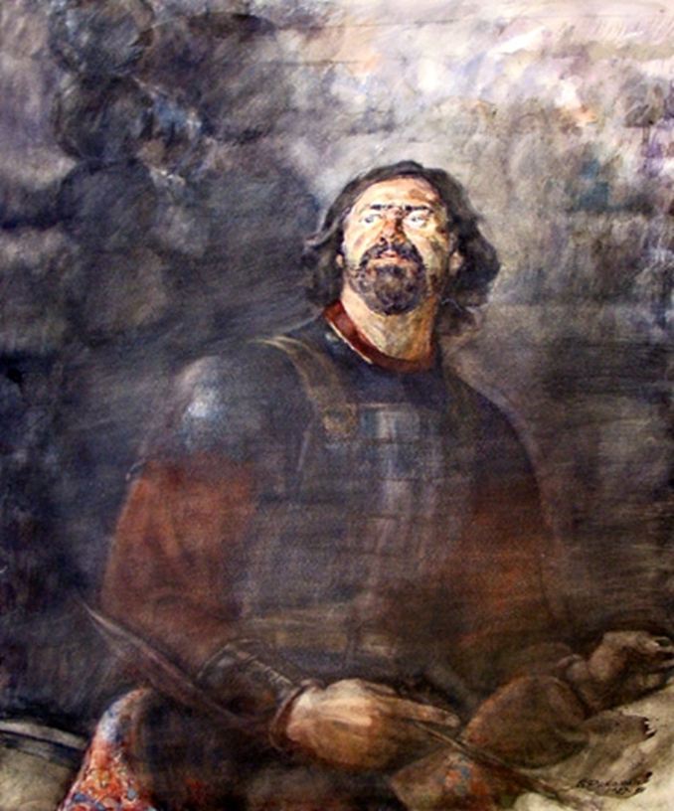
Восстание Ивана Болотникова
Восстание Болотникова (1606 – 1607 гг.) – восстание холопов, крестьян, посадских людей, стрельцов, казаков.
Восстание потерпело поражение, крестьянам все же удалось отсрочить окончательное закрепление крепостного права и получить определенные свободы.
Восстание Ивана Болотникова было первым крестьянским восстанием в истории России.

Slide 20
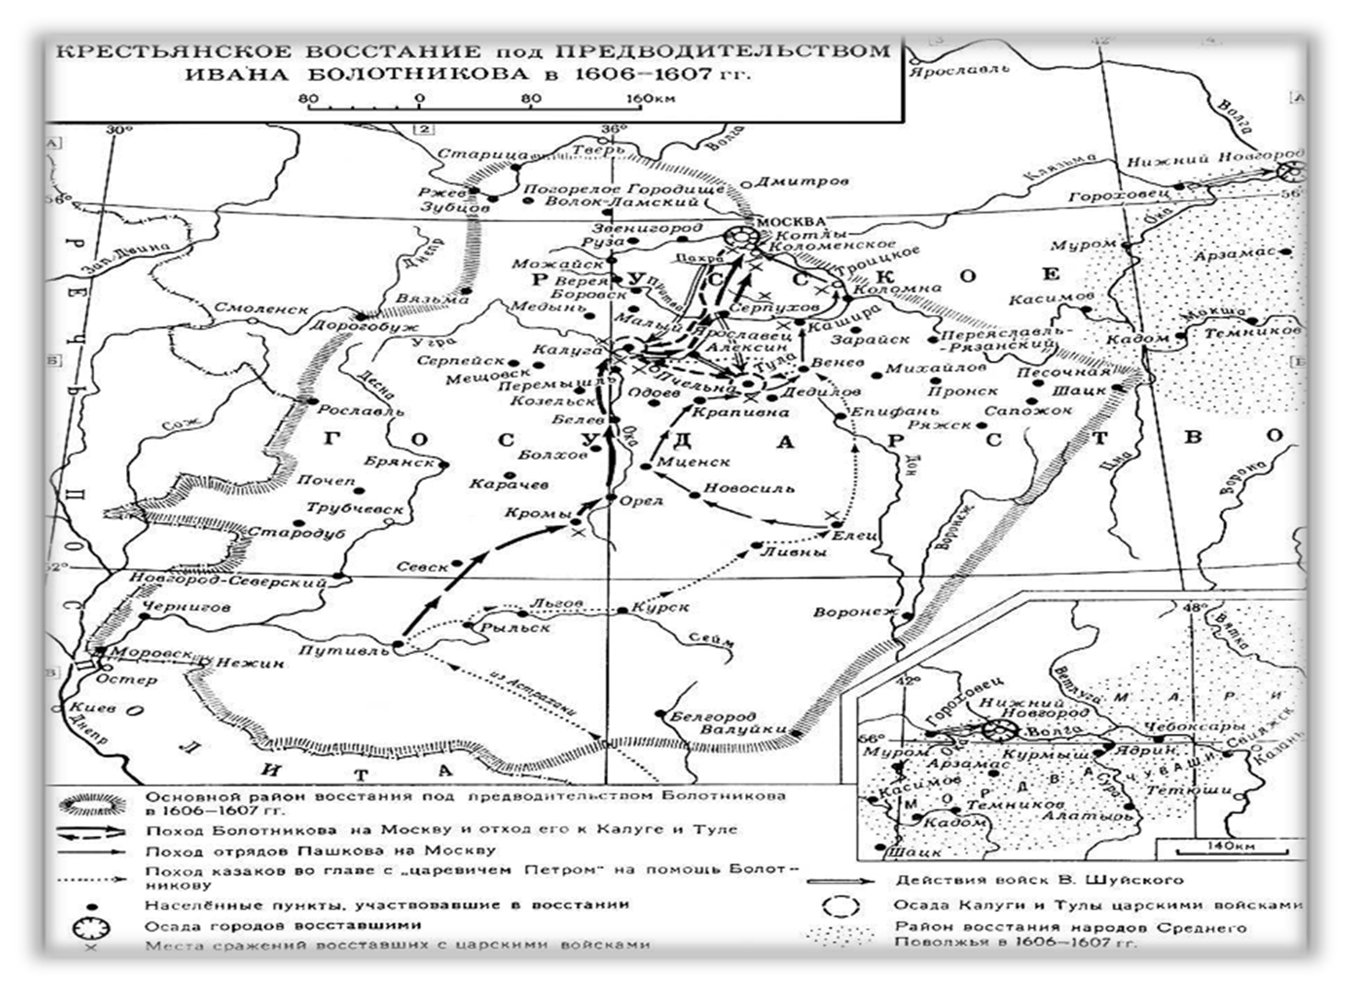

Slide 21
№ этапа( годы) | Название лагеря | Название лагеря | Событие, даты
1606 – 1607 гг. | Правительственный лагерь Василий Шуйский Социальный состав: бояре, дворяне и горожане центра и севера России, крестьяне, стрельцы | Повстанческий лагерь Иван Болотников Социальный состав: беглые крестьяне, холопы, посадские люди, стрельцы, казаки, часть дворян и бояр противников Шуйского | Август 1606 г. – начало восстания Болотникова Октябрь – декабрь 1606 г. – осада Москвы восставшими 2 декабря 1606 г. – битва у с. Коломенского Январь-май 1607 г. – осада правительственными войсками Калуги Июль-октябрь 1607 г. – осада войсками Шуйского г. Тулы 16 октября 1607 г. – окончание восстания

